Slide 1







Slide 2








Slide 3







Lớp trưởng báo cáo kết quả học tập của lớp trong tuần
Phần làm việc của ban cán sự lớp
Các tổ trưởng báo cáo kết quả hoạt động trong tuần của tổ

Slide 4

Ưu điểm:

Slide 5
Hạn chế:

Slide 6


Góc tuyên dương
Ngôi sao chăm chỉ
Ngôi sao chăm chỉ

Slide 7



Phương hướng hoạt động tuần ….

Slide 8











GÓC CHÚC MỪNG SINH NHẬT THÁNG

Slide 9



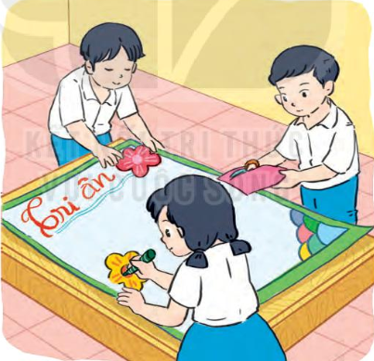
Trưng bày và giới thiệu sản phẩm ở “Góc tri ân” của lớp

Slide 10

Chia sẻ tình cảm của em đối với thầy cô

Slide 11




